Slide 1
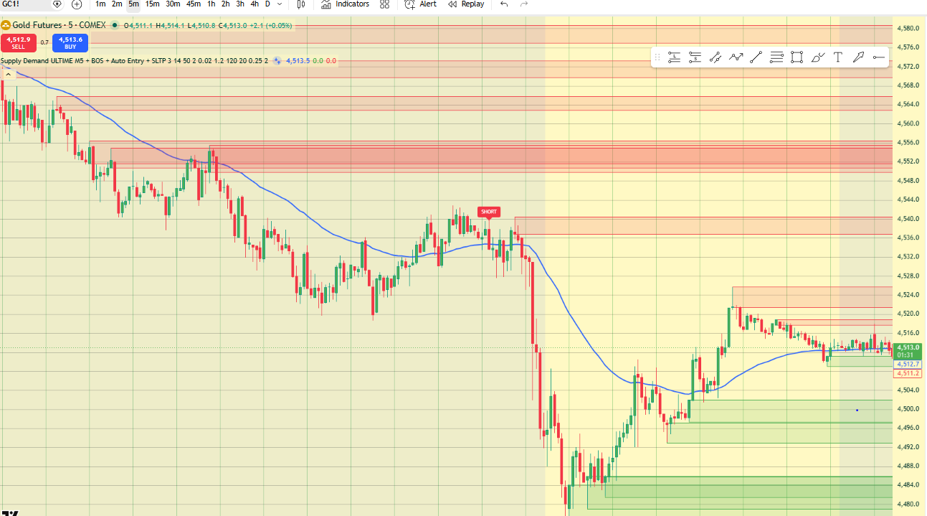

Slide 2
Contexte
Les marchés financiers sont influencés par
:
Les nouvelles économiques
La liquidité
Les émotions des trader
Les erreurs humaines peuvent entraîner :
Sur-trading
Revenge Trading
Mauvaise gestion du risque

Slide 3
Problématique
Comment développer un système intelligent capable d'assister un trader dans sa prise de décision en intégrant :
• Analyse du marché • Détection de liquidité • Nouvelles économiques • Gestion émotionnelle

Slide 4
Objectifs du projet
Objectif général
Développer un système intelligent capable :
• D'analyser les marchés
• De détecter les régimes de marché
• D'identifier les opportunités
• De réduire l'impact émotionnel

Slide 5
Écosystème IA
• Python • Pandas • NumPy • Scikit-Learn • Jupyter Notebook • GitHub • Jira • TradingView

Slide 6
Données utilisées
Marchés :
• XAU/USD
• XAG/USD
Données :
• Open
• High
• Low
• Close
• Volume
Événements économiques :
• CPI
• NFP
• FED

Slide 7
Réalisation du projet
✓ Collecte des données ✓ Prétraitement ✓ Analyse exploratoire (EDA) ✓ Création des indicateurs techniques ✓ Gestion du projet avec GitHub project ✓ Versionnement avec GitHub

Slide 8
Création des variables
Indicateurs techniques • EMA20 • EMA50 • EMA200 • RSI • ATR Variables avancées • BOS • CHOCH • Liquidité • Volatilité

Slide 9
Modèle IA
Modèle MVP
Random Forest
Pourquoi ?
• Rapide
• Interprétable
• Adapté aux données tabulaires
Évolution :
• XGBoost
• LSTM
• Deep Learning

Slide 10
Validation et mise en production

